Slide 1
報修登記系統提案 / 問題
報修散在對話裡，需求容易漏接
需求筆記描述的是虛構示範情境，不代表真實公司已量測的問題。
01
需求入口分散
目前描述的情境
訊息與口頭交辦並行
LINE 群組與口頭報修
常漏接，也缺少紀錄。
02
紀錄難以留存
筆記明列「沒有紀錄」
?
實際影響待確認
先建立一致的登記與查閱入口。
真實流程、件數與影響程度：待確認
依儲存庫 main：5ae4a8a｜來源：報修需求筆記.txt
01 / 06
Notes:
來源：報修需求筆記.txt「背景」。本頁背景為虛構示範，沒有量化損失、公司實名或實際報修量；均不得推定。

Slide 2
報修登記系統提案 / 目標
先把需求記下，再讓清單可查
以小型示範驗證「新增＋清單」；不把尚未提供的管理功能當成成果。
01
02
03
統一登記
快速查閱
清楚回饋
用表單收集報修人、地點、
類別、說明與緊急程度。
呈現最近 20 筆報修，
依緊急程度縮小清單。
送出結果、空清單與載入
失敗都有對應提示。
驗收指標、試用對象及使用規模：待確認；目前沒有登入、通知或狀態更新介面。
依儲存庫 main：5ae4a8a｜來源：需求筆記；index.html；app.js
02 / 06
Notes:
來源：需求筆記「使用方式」以本次新增與清單為範圍；index.html、app.js 的表單、.limit(20)、篩選與訊息處理。此頁為目標，不宣稱效率提升或試用成果。

Slide 3
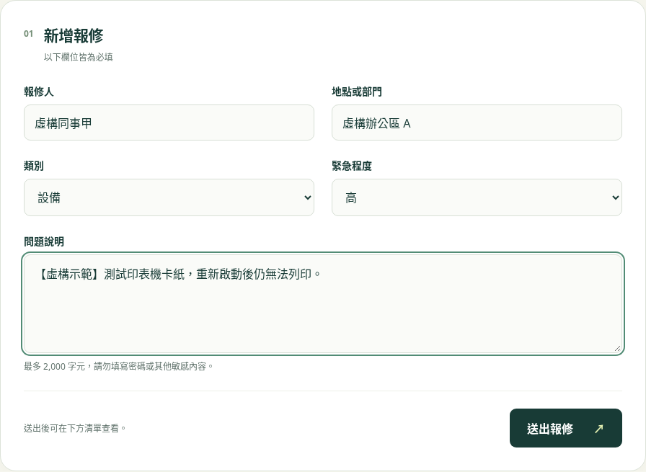
報修登記系統提案 / 已經做好的功能
前端與交付文件已完成
程式與文件已存在；正式 Supabase 新增／讀取是否成功：待確認。
手機友善的新增表單
五欄必填；成功／失敗提示，送出中防重複。
最近清單與本機篩選
最近 20 筆、新到舊；全部／高／中／低；高為紅色。
已備妥 Excel 與 Word
欄位表含 7 項、10 筆虛構資料與下拉；操作說明含實拍。
目前沒有：登入、通知、修改／刪除、附件。
操作說明內的瀏覽器實拍：虛構輸入，未送出。
依儲存庫 main：5ae4a8a｜來源：網頁四檔；欄位表.xlsx；操作說明.docx
03 / 06
Notes:
來源：index.html/style.css/app.js/config.js；文件/報修欄位表.xlsx（2工作表、7欄位定義、10筆示範與3組驗證清單）；文件/報修系統操作說明.docx。截圖直接取自Word第一張內嵌圖片，沒有金鑰與私人資訊。Word明載真實清單連線失敗，不能宣稱正式資料庫已可用。

Slide 4
報修登記系統提案 / 資料安全怎麼做
三層限制已寫入 SQL，部署仍待確認
以下是 schema.sql 的設計與前端行為，不等於正式資料庫已套用。
01
02
03
GRANT｜可做什麼
RLS｜可寫哪些列
CHECK｜資料格式
anon 可讀取、只新增五個
內容欄位；不授予修改、
刪除或表級 INSERT。
啟用資料列安全；可讀清單，
新增狀態只允許「待處理」；
沒有修改與刪除政策。
限制類別、程度與狀態；
姓名／地點／說明分別最多
80／120／2,000 字元。
前端：僅使用公開 publishable key；不傳 status；資料文字以 textContent 顯示。
限制：清單公開可讀，僅供虛構資料；正式權限驗證及防濫用機制：待確認。
依儲存庫 main：5ae4a8a｜來源：supabase/schema.sql；app.js；操作說明
04 / 06
Notes:
來源：supabase/schema.sql：REVOKE/GRANT、兩項anon政策、6個CHECK與NOT NULL；app.js：新增payload僅五欄、textContent；config.js：公開publishable key（本提案不列出值）。SQL未在本次執行，實際套用及高權限角色管理未驗證。

Slide 5
報修登記系統提案 / 還沒決定的事
先釐清需求矛盾，再對齊規格
舊筆記、欄位表與後續實作有落差；不直接把未定事項視為已定案。
議題
目前文件／實作
待確認
身分與讀取
筆記：一般同事只能新增；示範規則卻開放讀取。
是否登入、誰可以看清單：待確認
狀態更新
筆記提管理員更新；網頁與匿名權限均不提供。
負責角色、更新方式與權限：待確認
通知
網頁目前沒有 Email 或 LINE 通知。
通知管道、觸發條件與負責人：待確認
欄位規格
Excel 多處仍待確認；表單與 SQL 已有具體規則。
是否依現行規則更新欄位表：待確認
正式部署
Word 實拍連線失敗；SQL 是否套用：待確認。
Supabase 與 Pages 實際可用狀態：待確認
依儲存庫 main：5ae4a8a｜來源：需求筆記；欄位表；網頁；SQL；操作說明
05 / 06
Notes:
來源對照：需求筆記「使用方式」與「資料安全」讀取/更新權限的矛盾；「還沒決定的事」中的登入、狀態更新及通知。Excel型態/必填皆待確認，與後來HTML必填與SQL NOT NULL/具體文字長度有版本差異。Word實拍為讀取失敗，README未證明Pages已部署。不得從程式檔存在推斷遠端已上線。

Slide 6
報修登記系統提案 / 下一步
先確認決策，再驗證正式環境
以下為建議工作順序，尚未完成；不填入未經確認的預算或日期。
01
確認使用規則
02
對齊規格文件
決定登入、讀取範圍、狀態更新
與通知需求；負責人：待確認。
將欄位表與實際表單／SQL 規則
逐項核定；採用版本：待確認。
03
完成正式權限驗證
04
確認發佈與手機驗收
確認 SQL 套用狀態，再驗證新增、
讀取及禁止修改／刪除；結果：待確認。
核對 Pages 設定、連線與手機操作；
上線條件、驗收人：待確認。
本提案只整理現有成果與待確認事項，沒有執行 SQL 或新增產品功能。
依儲存庫 main：5ae4a8a｜來源：依前頁待確認事項提出；README；操作說明
06 / 06
Notes:
本頁屬建議下一步，非既有功能或已完成成果。來源：頁5缺口、README部署說明、操作說明真實連線失敗限制。所有負責人、時程、預算與驗收條件均未從來源取得，不編數字與日期；目前不執行SQL、不新增功能。

